Slide 1
« Main dans la main contre le harcèlement scolaire »
Formation des Personnels Territoriaux des Collèges haut-garonnais

Slide 2
Le contexte
Le Conseil départemental de la Haute-Garonne a adopté un Plan départemental de prévention du harcèlement scolaire (27 juin 2023), qui s'est formalisé par la signature d'une convention-cadre avec l'Éducation nationale en novembre 2023 pour mener cette lutte conjointement.
Le Département a déployé un plan en 3 axes :
1. Sensibiliser et informer les jeunes et les adultes.
2. Agir en prévention dans les établissements scolaires
3. Accompagner les élèves et les familles dans une perspective réparatrice
Dans ce cadre, une formation à destination des assistants de prévention des collèges (personnels territoriaux des collèges, PTC) a été co-construite.

Slide 3
La problématique
Les Personnels Territoriaux des Collèges agissent chaque jour pour améliorer la qualité de vie des collégiennes et des collégiens dans 102 collèges haut-garonnais. Ils sont à la fois témoins et acteurs du quotidien de plus de 68 000 élèves.
Aux côtés de l’équipe pédagogique de l’Éducation nationale, ils forment la communauté éducative des établissements. Dans ce cadre, il nous a paru essentiel de les sensibiliser, en complément du plan pHARe (programme de lutte contre le harcèlement scolaire) de l’Éducation nationale, à la prévention du harcèlement scolaire.

Slide 4
Quelques éléments
102 collèges publics
68 000 collégiens
Plus de 1 300 personnels territoriaux des collèges
8 sessions de formation
8 bassins de territoire
80 assistants de prévention formés

Slide 5
UN PROJET COLLABORATIF
Cette formation a été élaborée et animée conjointement avec les services de l’Education nationale de l’Académie de Toulouse et à l’initiative de la Direction de l’éducation du Département.
1
Contribuer à former une communauté éducative protectrice avec les autres personnels du collège.
2
Construire une culture partagée autour de la notion d’harcèlement scolaire.
Agir sur le climat scolaire pour le bien-être des élèves est l’affaire de toutes et tous : collectivités territoriales et Éducation nationale.

Slide 6
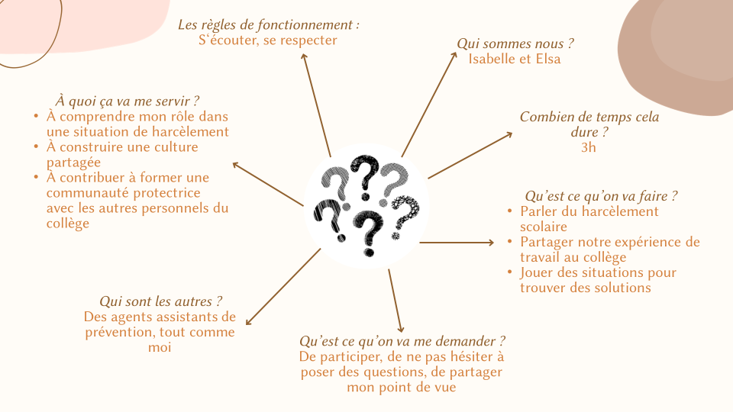
Contenu de la formation

Slide 7
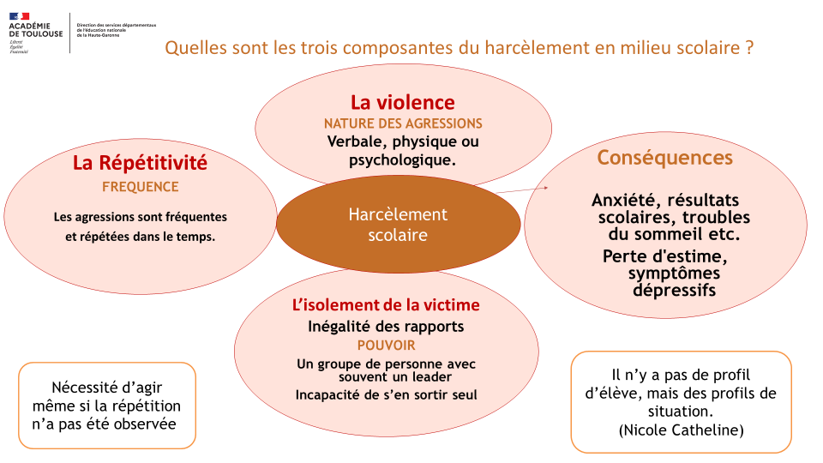
Contenu de la formation

Slide 8
RETOURS DES TEMPS DE FORMATION
“
La formation a été très bien accueillie par les PTC qui ont été actifs et demandeurs de renseignements durant ce temps d’échange.
Réelle volonté des PTC d’être plus associés aux instances relatives à la vie scolaire et de valoriser leur rôle en tant qu’agent contribuant à un bon climat scolaire.

